Slide 1

Challenge Destination Entreprise
LP Danton
Terminale Gestion-Administration
Mardi 3 octobre 2017

Slide 2
IDENTITE
Guy TRONCAL
Ancien créateur d’entreprise
Ancien chef d’entreprise
bénévole à l’Association Limousine des Challenges

Slide 3
En quoi consiste le Challenge
Destination Entreprise ?

Slide 4
Le Challenge c’est
Créer votre équipe
Trouver une idée innovante
Créer votre entreprise virtuelle
Voir « si ça marche »
Jeu – Concours et aventure collective
Pour les lycéens et étudiants de la Corrèze toutes disciplines confondues
  Pré bac
  Post bac

Slide 5
Formez une équipe
Equipe constituée de 3 à 4 personnes

Slide 6
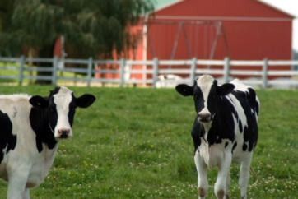







Trouvez une idée… innovante !

Slide 7
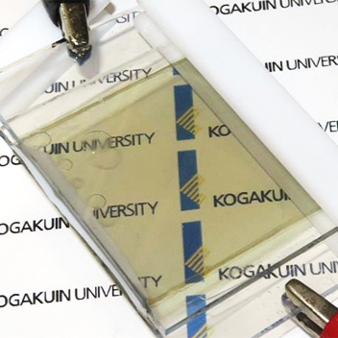

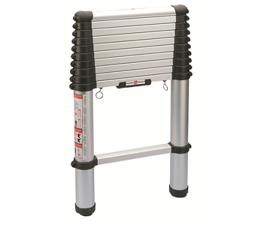
Exemples de réponses « manufacturées »
Voie 1 « high-tech »
ex. : une batterie transparente qui se recharge au soleil
« l’innovation, c’est une idée originale qui a réussi »
Voie 2 « connectée et collaborative »
ex. : un site de partage de véhicules ou d’appartement
Voie 3 « jugaad » (système D)
ex. : un équipement pour pouvoir travailler jusqu’à 3m, lequel équipement doit se faire oublier le reste du temps
http://shopping.cherchons.com/r/echelle-telescopique-wurth.html

Slide 8
VOIR « SI CA MARCHE »
Etude de faisabilité
Communication
Eléments financiers
Forme juridique
  Dossier de 25 pages noté sur 100
  Présentation orale notée sur 100

Slide 9
AGENDA année scolaire 2017 - 2018

Slide 10

Lancement des Challenges Limousins
Mardi 10 octobre 2017 à Limoges
parrain 2017-2018 : Mathieu Bosredon,
Champion de paracyclisme

Slide 11
Les réunions collectives
Mise au travail Présentation de votre idée | Jeudi 16 novembre Conseil Départemental à Tulle
Réunion de mi-parcours Les professionnels à votre écoute | Jeudi 18 janvier 2018 immeuble consulaire CCI Brive
Grande finale des Challenges Corrèze | Jeudi 17 mai 2018 Inisup, Brive

Slide 12
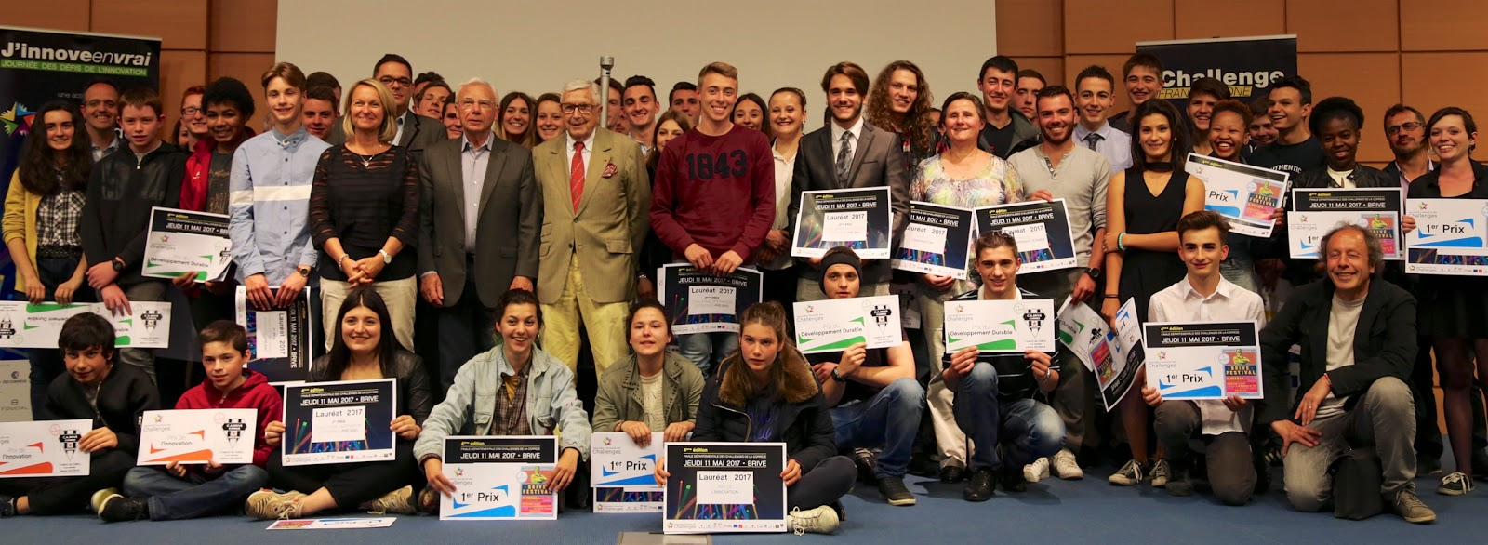
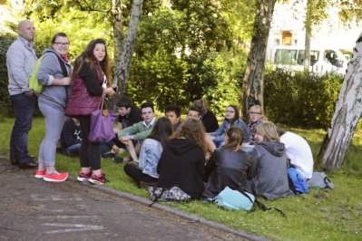
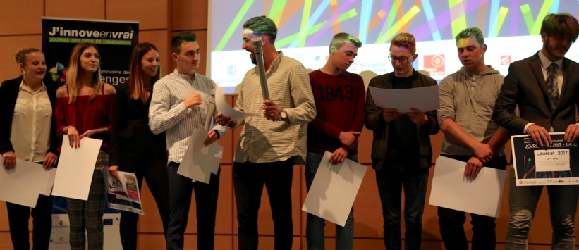
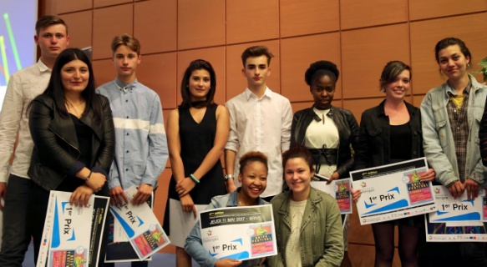
La Finale Corrèze des Challenges

Slide 13



Les récompenses

Slide 14
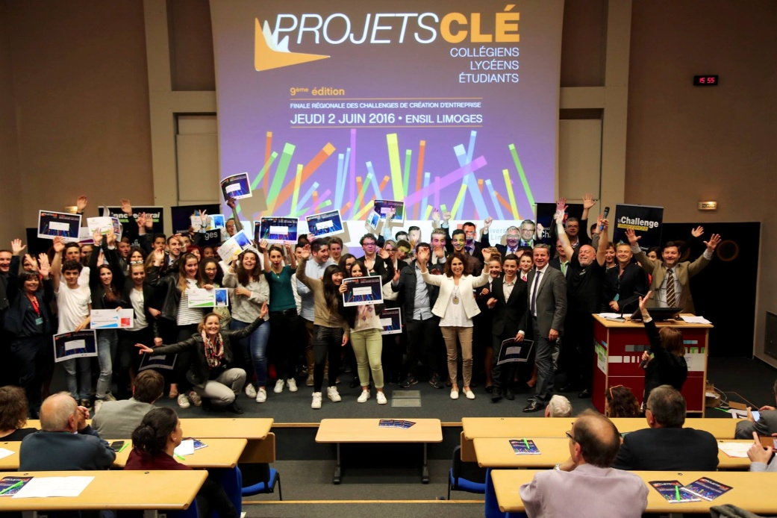
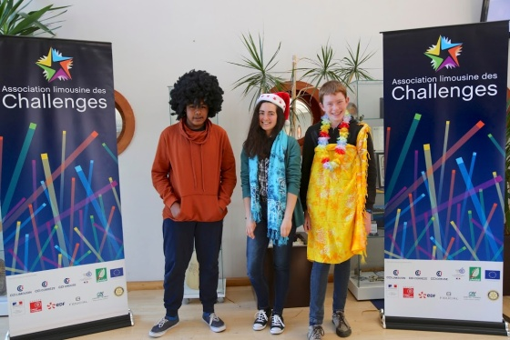
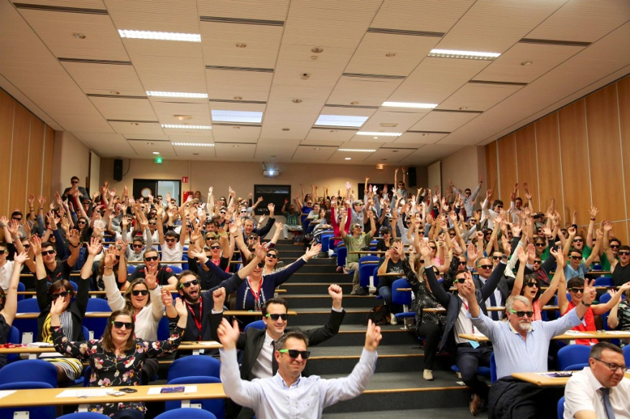
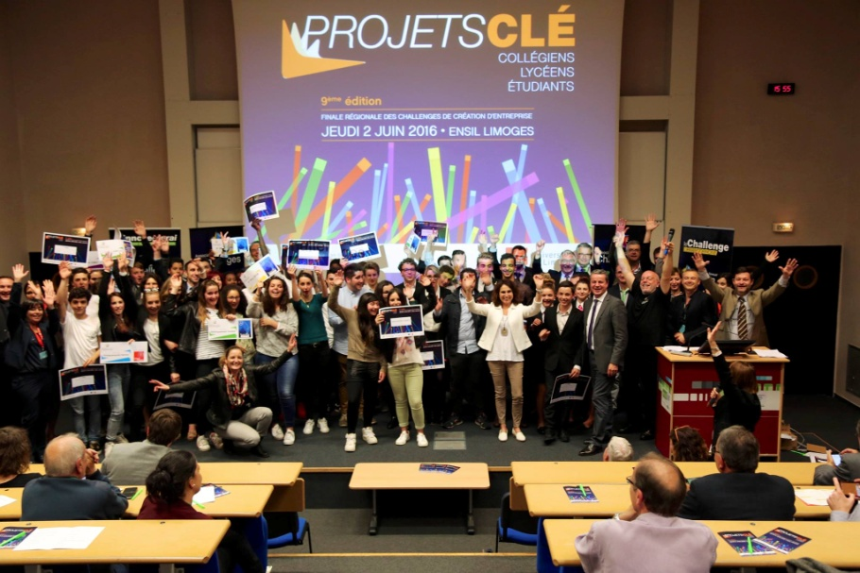

Finale Régionale des Challenges
7 juin 2018

Slide 15
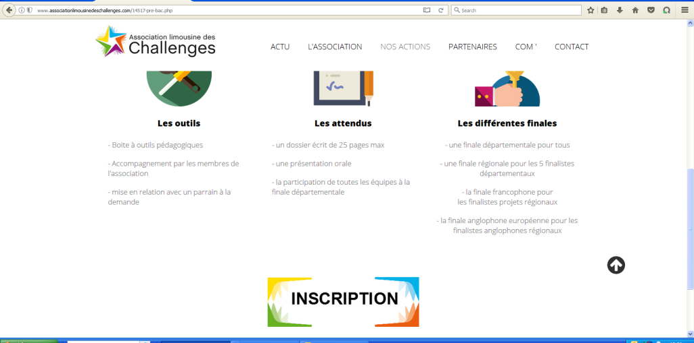
Comment s’inscrire ?
Enregistrement des inscriptions auprès de Monsieur Barbey :
Contact Association Limousine des Challenges :
Lucile GUILLEREY
Lucile.guillerey@leschallenges.com
Tél. 05 55 87 08 43 - 06 80 28 37 62
www.associationlimousinedeschallenges.com

Slide 16
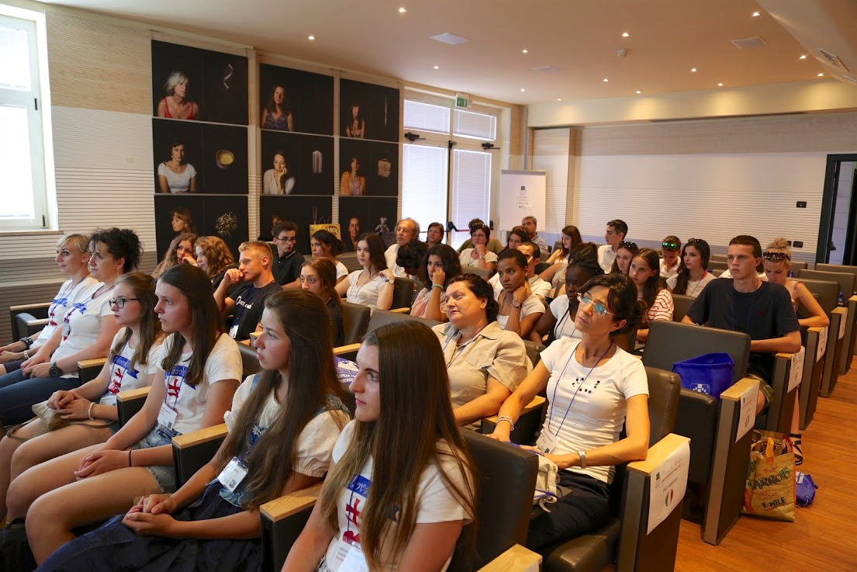
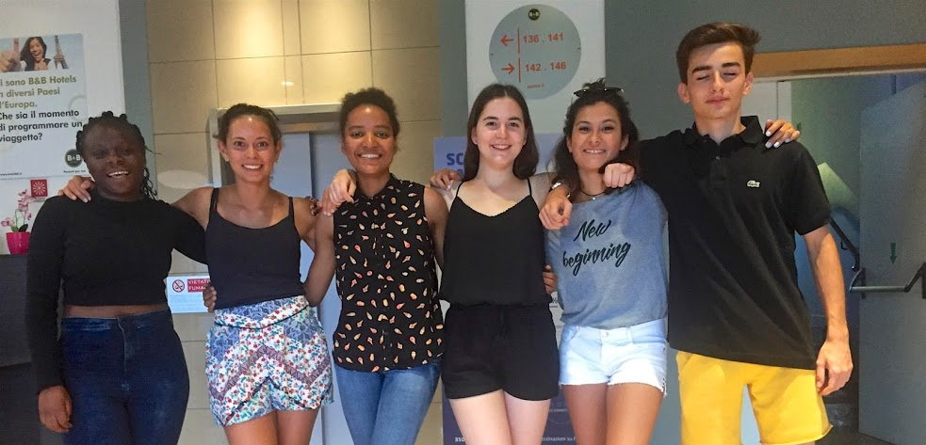
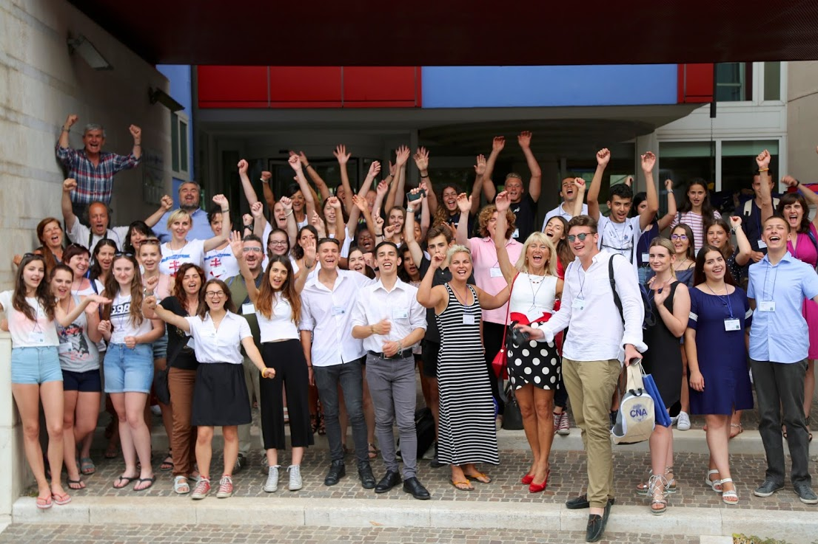
EBG European Business Game

Slide 17
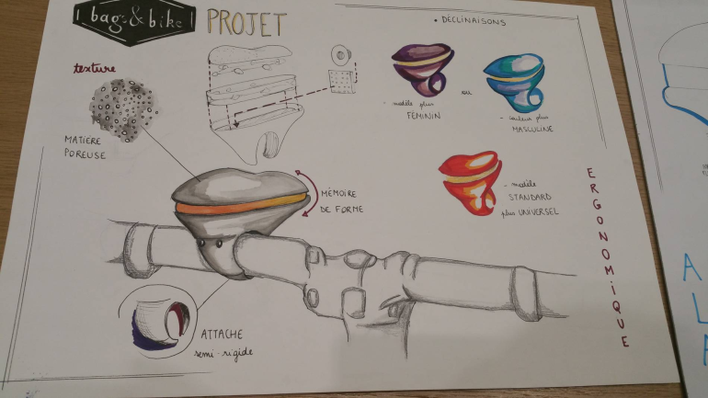
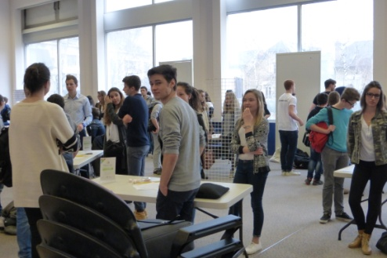
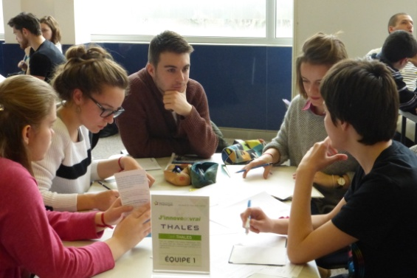
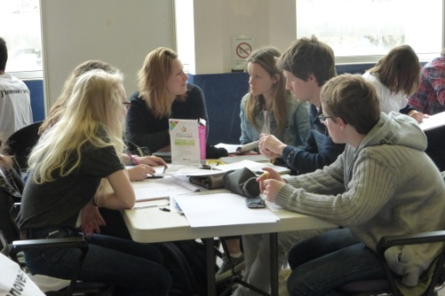
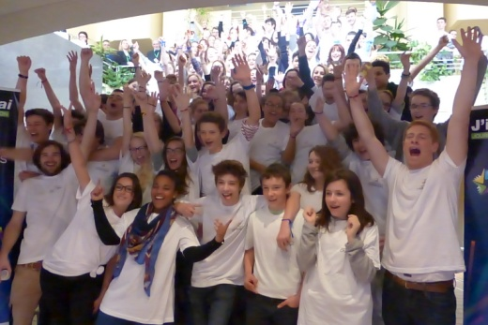

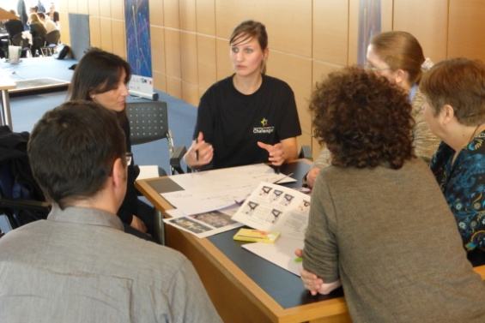
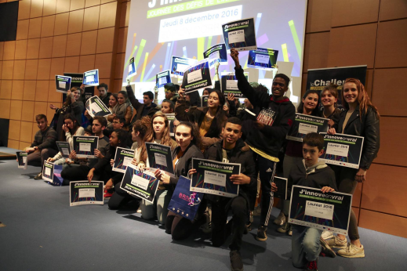
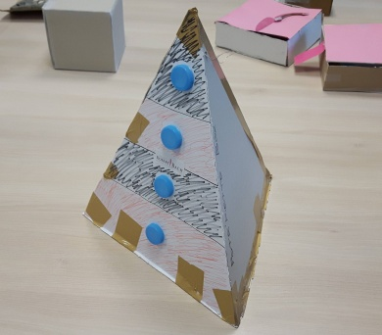
J’INNOVENVRAI: la journée de l’innovation

